Slide 1
ПОДЕМОТ И КРИЗИТЕ НА СОЦИЈАЛИЗМОТ

Slide 2
Во источните земји во Европа, кои по Втората светска војна потпаднаа под влијание на СССР, се воведува советски систем.
Се спроведуваат радикални реформи
Се воведува еднопартиски систем
Државна идеологија: марксизам-ленинизам.
Забранета е секаква политичка опозиција.
Се спроведуваат радикални економски реформи.

Slide 3
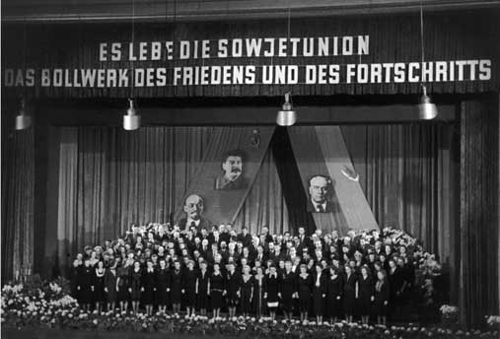
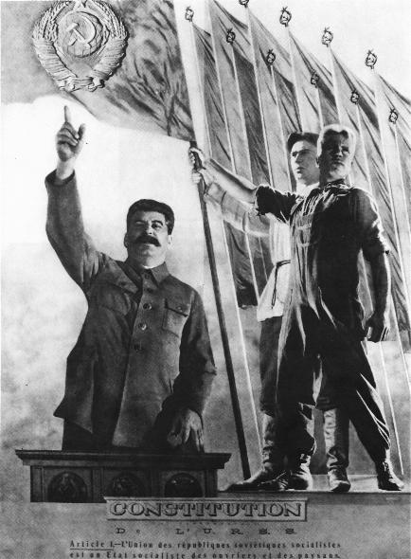
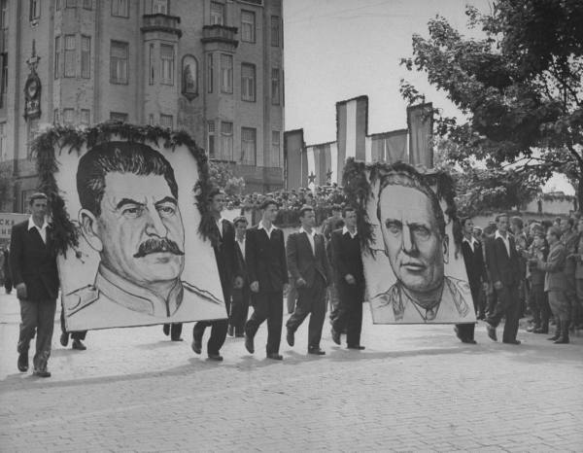
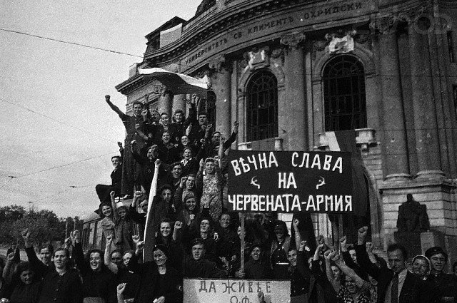

Slide 4
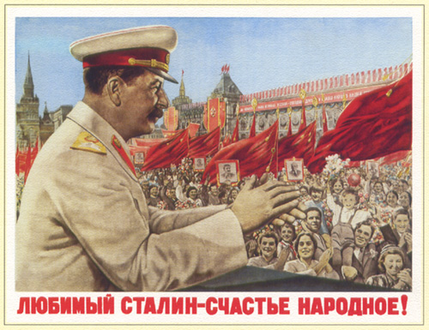
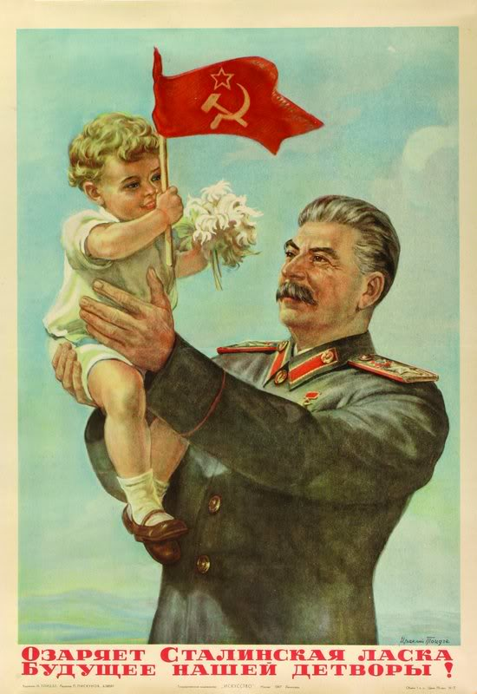
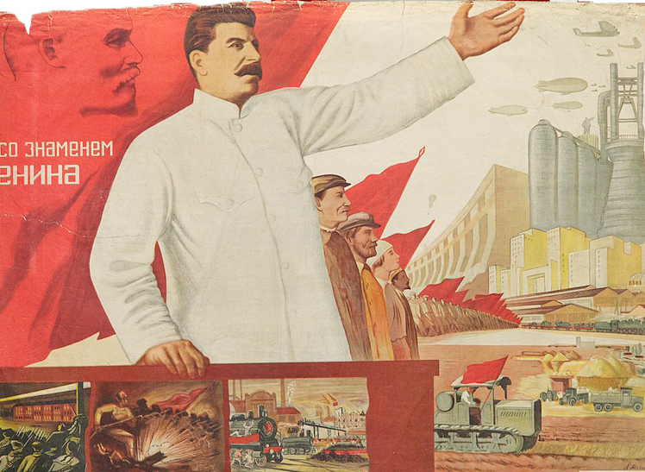

Slide 5
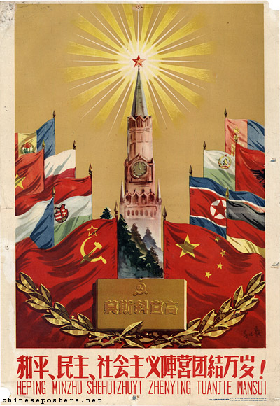
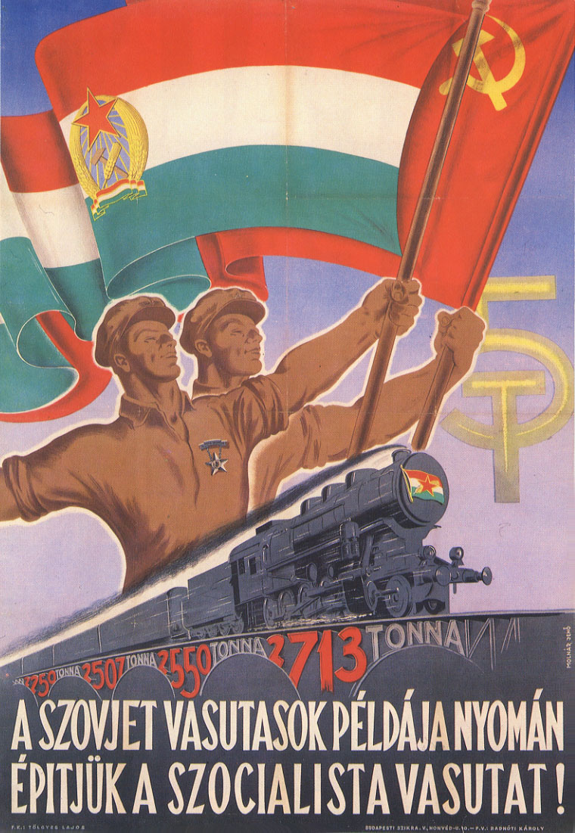
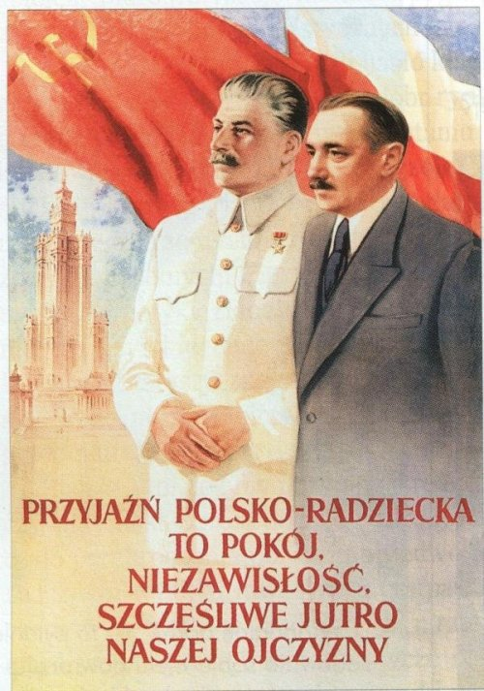

Slide 6
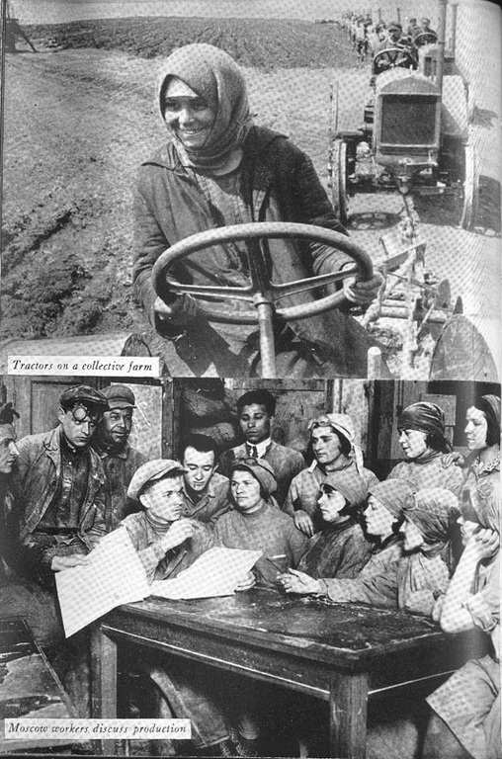
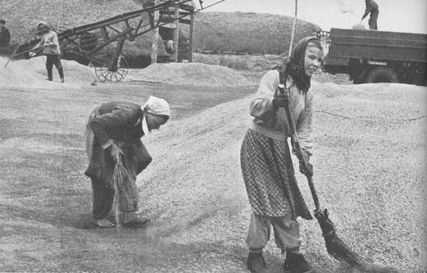
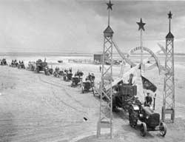
Се национализираат сите средства за производство
Аграрна реформа - се спроведува принудна колективизација
Брза индустријализација

Slide 8
Социјалистичките земји влегуваат во длабока економска криза.
Причини: принудната колективизација, индустријализацијата, погрешни инвестиции, ликвидацијата на приватната сопственост и немањето приватна иницијатива.
Сите слоеви на населението се наоѓаат во тешка материјална состојба; животниот стандард опаѓа; народот гладува.
Незадоволството расте од ден на ден.

Slide 9
Економската криза и лишените политички и економски слободи во социјалистичките земји допринесуваат неопходна потреба за реформи.
Прва форма на отпор против лошата политика и ситуација е појавата на т.н „дисиденти“ – видни интелектуалци кои го критикуваат режимот.
Процесот на десталинизација започнува на XX Kонгрес на Комунистичката партија на СС, кога е критикувана политиката на Сталин.

Slide 10
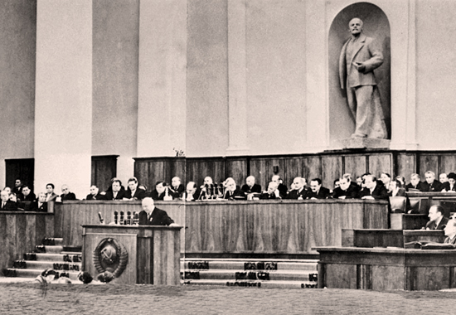
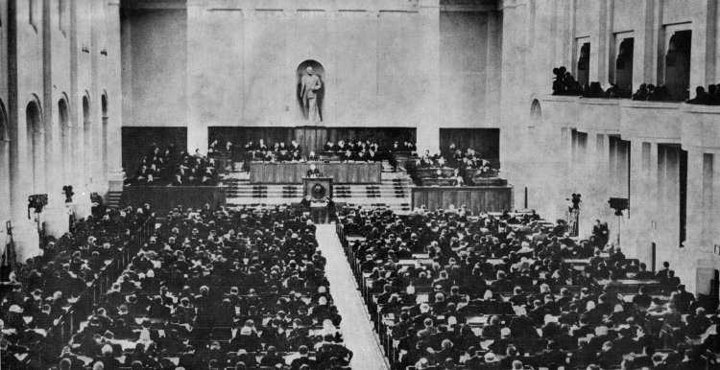
1956 – XX – конгрес на КПСС

Slide 11
Сите обиди на источно-европските земји за спроведување реформи во социјалистичките општества, СССР ги спречува со т.н „теорија на ограничен суверенитет“, а во некои случаеви и воено интервенирала.
1948г. – по осудите од страна на Информбирото кон КПЈ за национализам и троцкизам доаѓа до прекин на односите помеѓу Југославија и СССР.
Југославија покажува непослушност и отстапува од догматскиот социјализам и започнува со демократски реформи.

Slide 12
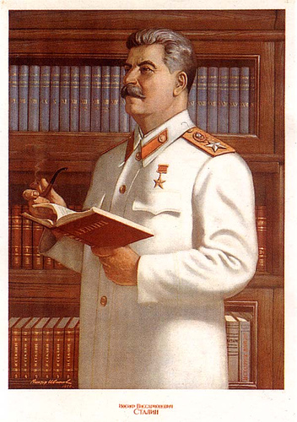
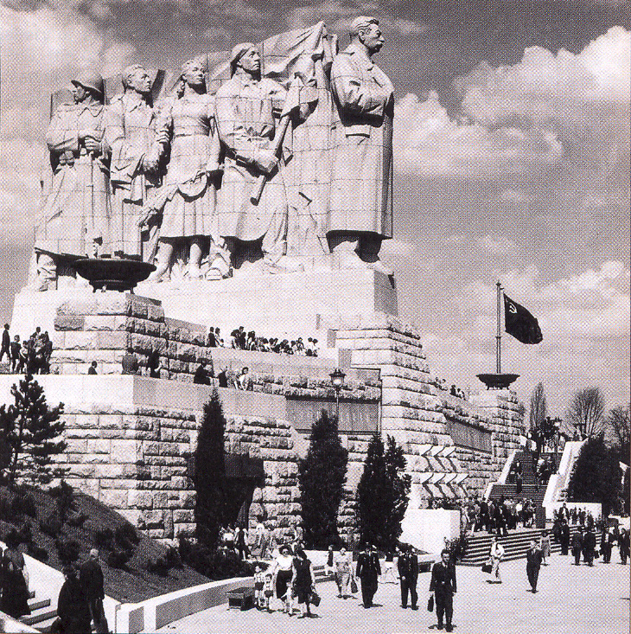
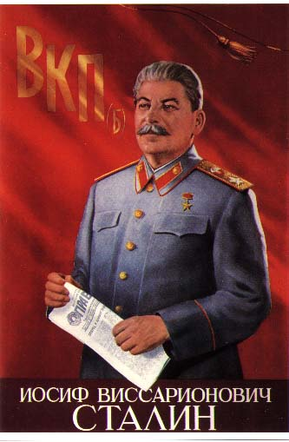

Slide 13
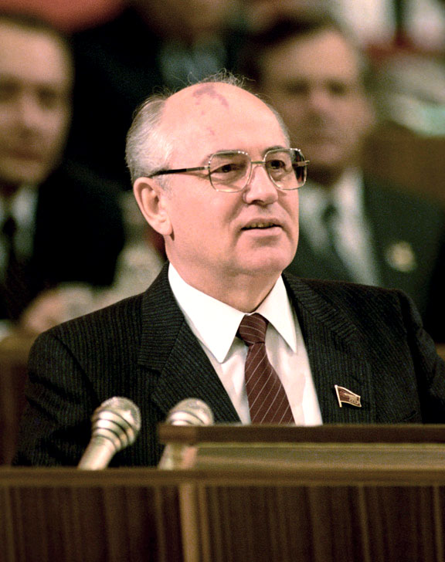
1985г. на чело на СССР доаѓа Михаил Сергеевич Горбачов
За време на владеењето на Горбачов доаѓа до првите реални демократски реформи (Перестројка)
Се појавува демократска
политичка опозиција

Slide 14
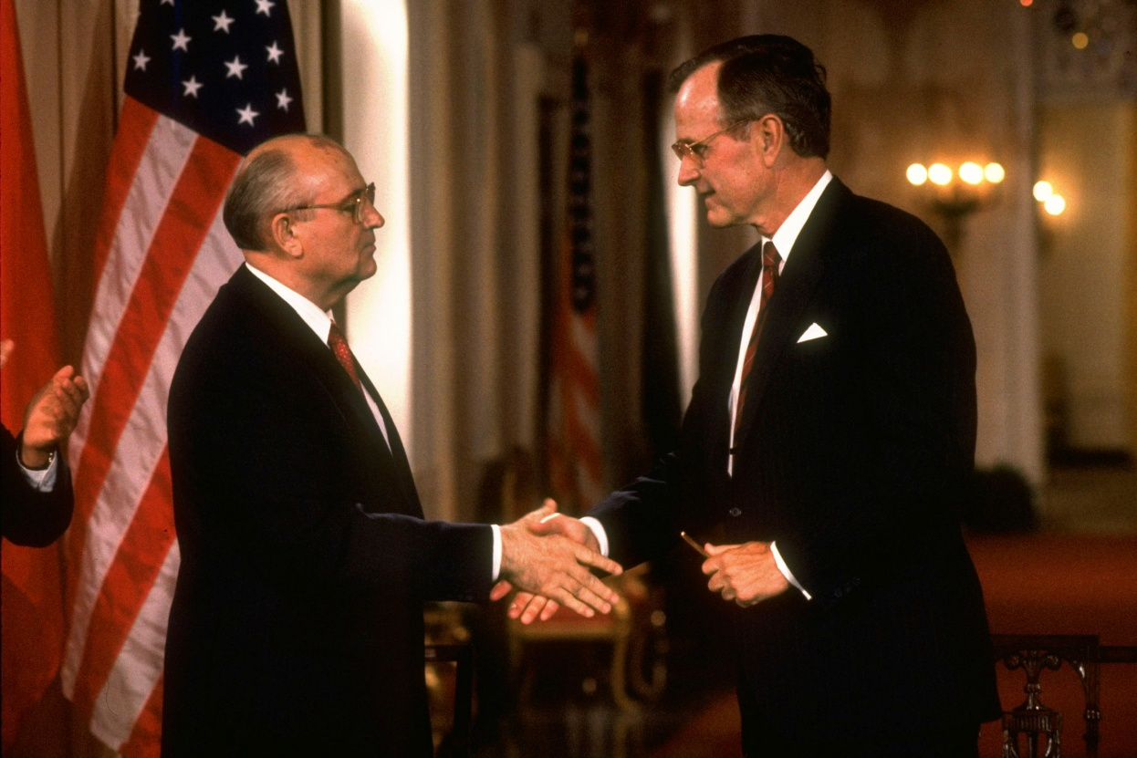
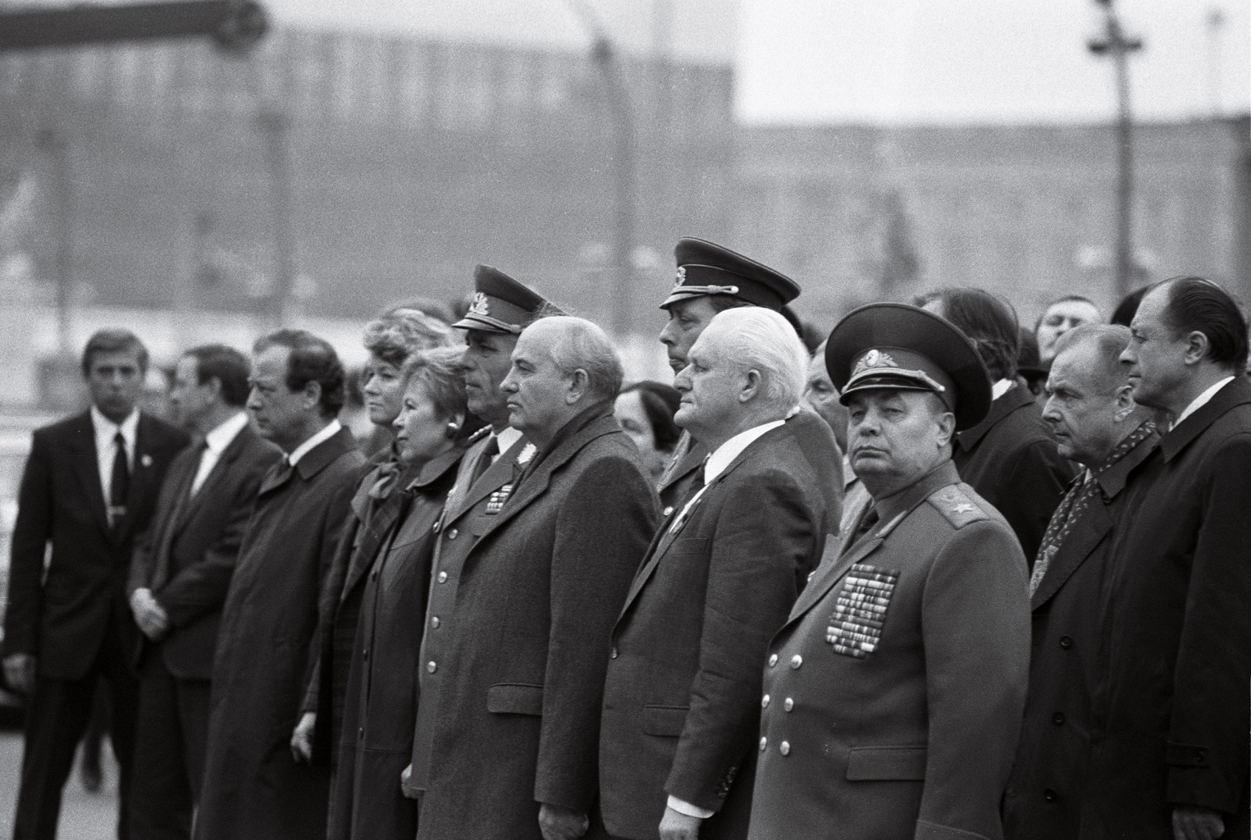

Slide 15
1956г. – започнуваат првите антикомунистички движења (Германската Демократска Република; Полска; Унгарија)
Во Полска се формира синдикална организација „Солидарност“ на чело со Лех Валенса.
Првата некомунистичка влада е формирана во Полска
Следи демократизација на Бугарија, Чехословакија, Романија и Југославија.

Slide 16
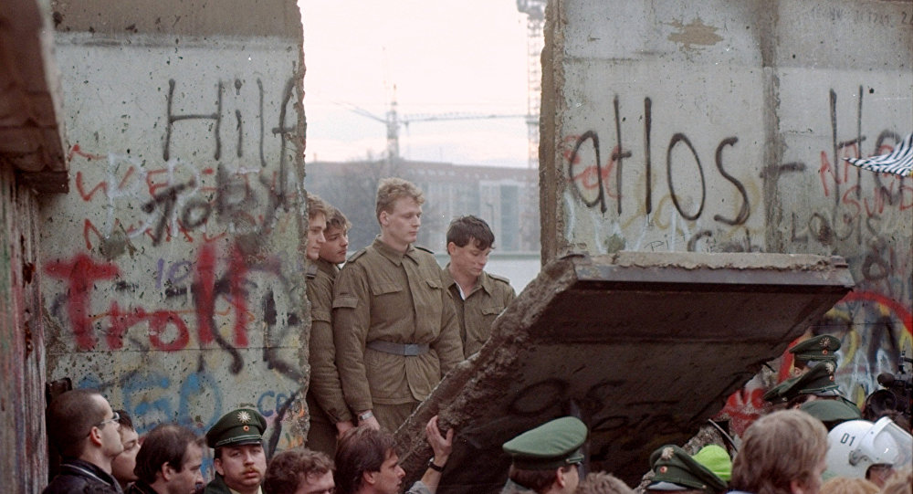
9 Ноември 1989г. рушењето на Берлинскиот ѕид и обединувањето на Германија после 28 години, званично ги означи радикалните промени во Источна Европа.

Slide 17
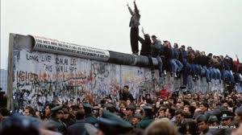
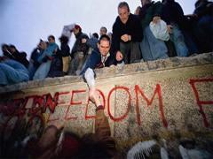
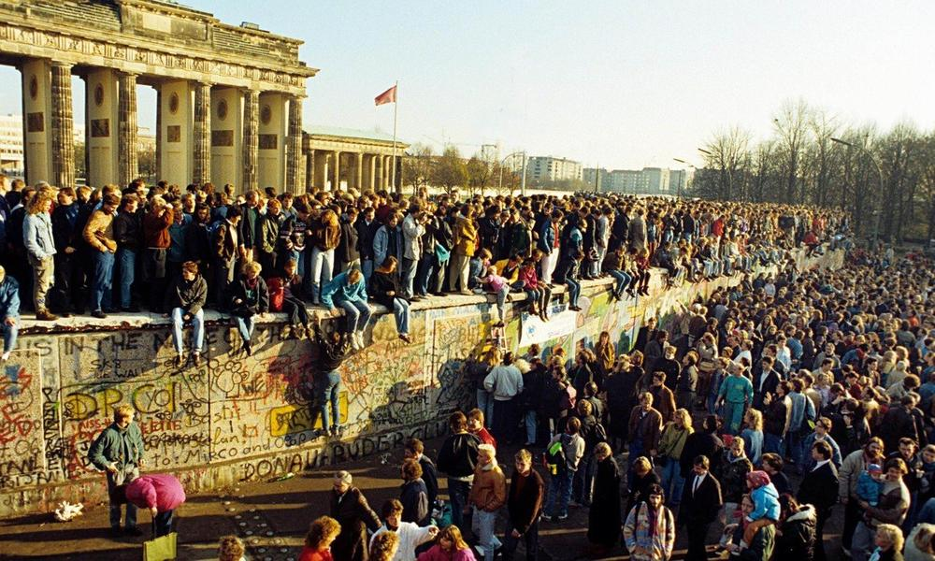
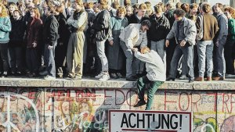

Slide 18
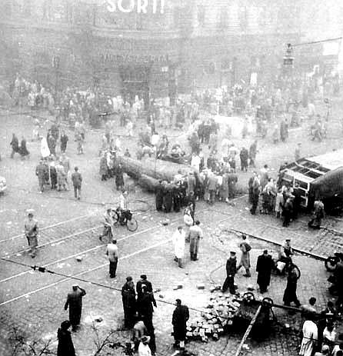
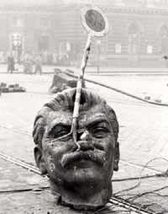
Преминувањето од социјалистички систем во нов – капиталистички систем во Источна Европа се спроведувал мирно или насилно.

Slide 19
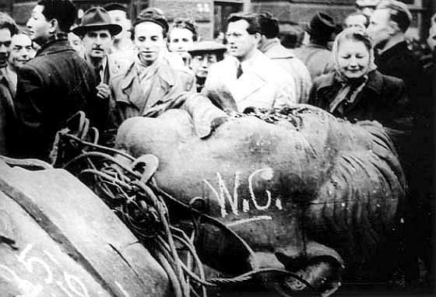
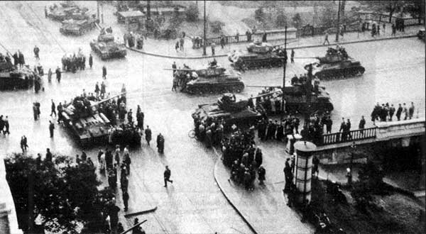

Slide 20
Наставна тема:Светот Европа и Балканските земји по Втора светска војна
Наставна единица: Подемот и кризите на Социјализмот
Наставник: Христина Андоновски
О.У „Св.Климент Охридски„ Битола

